Slide 1


Análisis y Desarrollo de Software
Tercer Trimestre

Slide 2
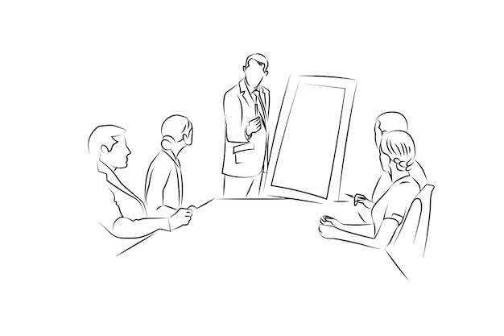
Integrantes
Yeider Santiago Briceño Sicacha
Yensy Karina Caballero Castro
Alejandro Pirazan Esquivel

Slide 3

Introducción
Gracias al proceso de recopilación de información mediante una encuesta la cual nos logró resaltar varias falencias de conjuntos residenciales, detectamos que los procesos administrativos no eran muy reconocidos a la vista de los residentes lo cual causaba una cadena de malentendidos que afectan al buen desarrollo de una propiedad horizontal

Slide 4

Alcance
El software sets le permitirá gestionar los procesos de una propiedad horizontal enfocándose en la comunicación entre el administrador y el residente, reducir el tiempo para algunos procesos donde el administrador modifica, facilitara y gestionará los sistemas de comunicación del residente de manera eficiente segura y transparente.

Slide 5
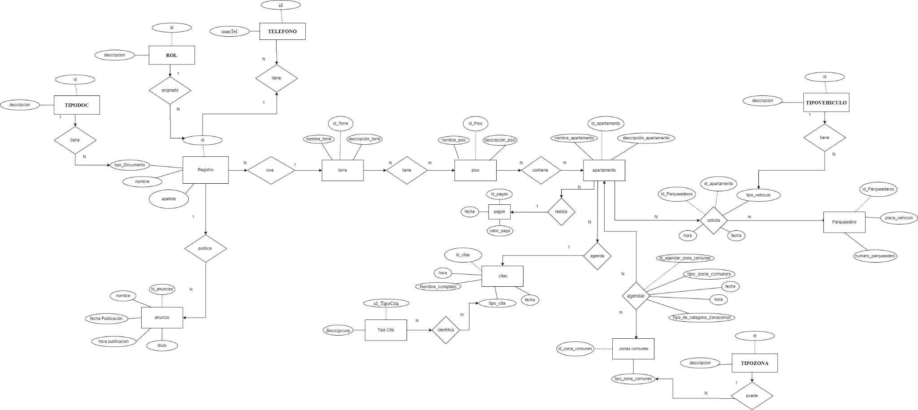
Modelo Relacional

Slide 6
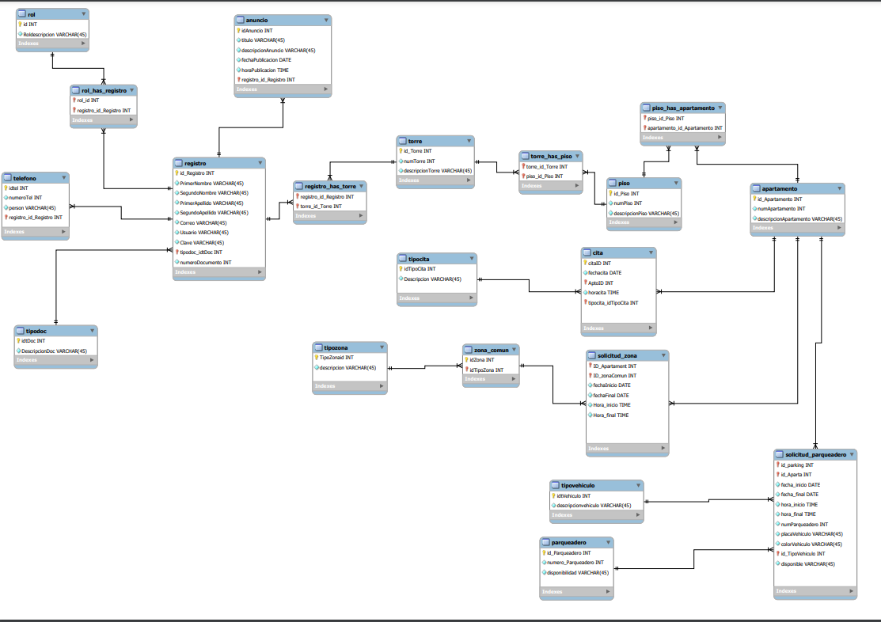
Modelo Entidad Relación
.
modelo del manejo de la base de datos con sus relaciones y campos donde además se mostrará el recorrido del usuario

Slide 7
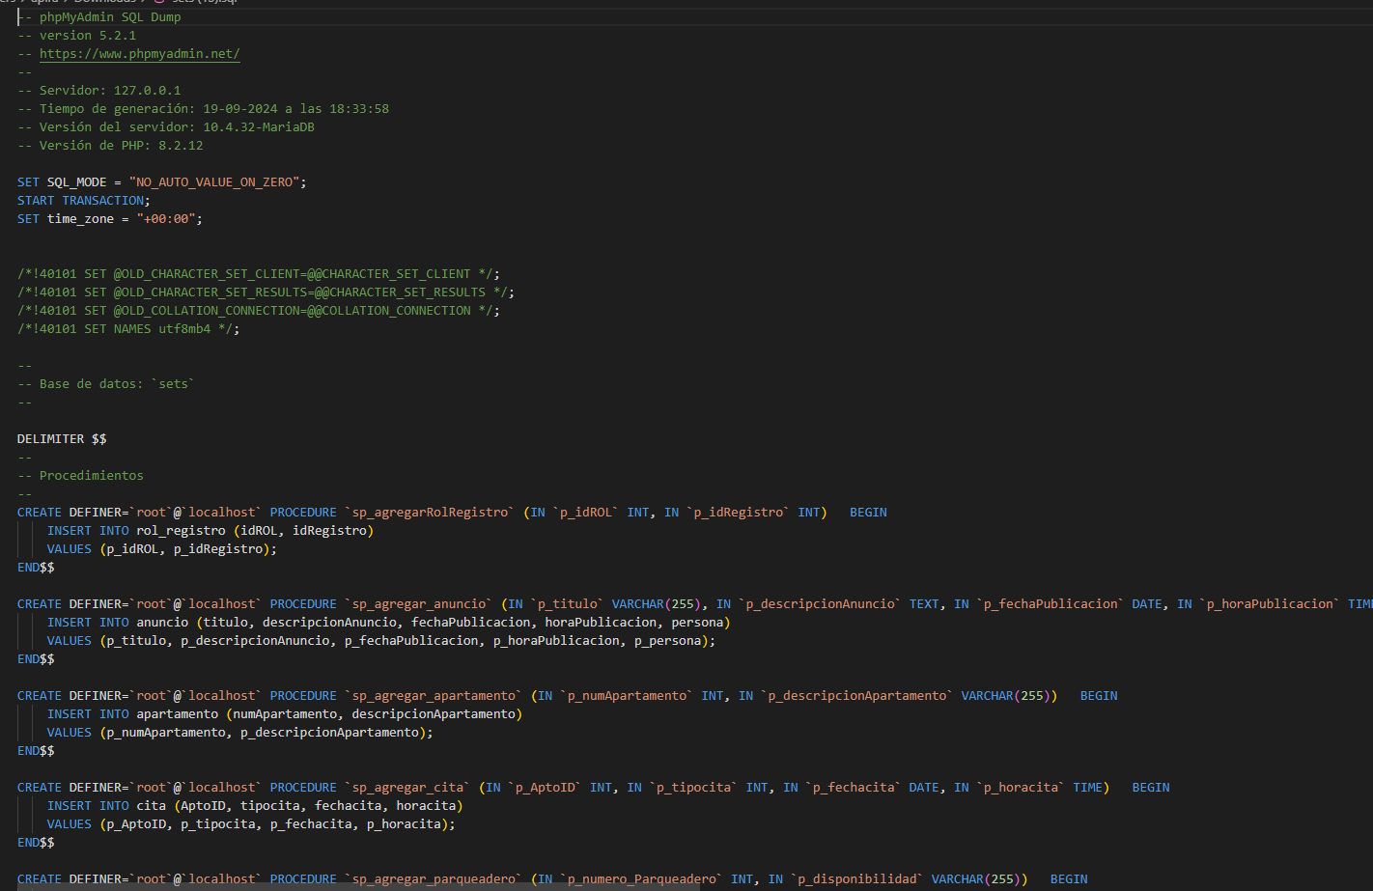
Backup.sql
.

Slide 8
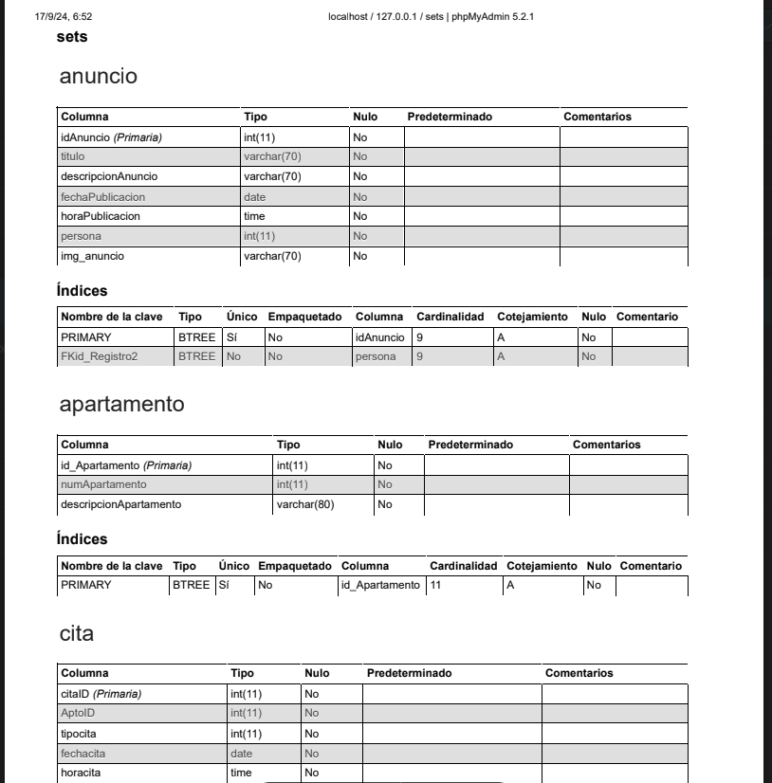
Diccionario de Datos
El diccionario de datos se visualiza las tablas , relaciones también se muestran los campos de cada tabla y además se visualizan las vistas de cada tabla

Slide 9
Datos (Insert)
Datos a un parqueadero
Datos de una zona común
Datos de un apartamento

Slide 10
Datos (Insert)
Datos a una torre
Datos a un piso
Datos para un anuncio

Slide 11
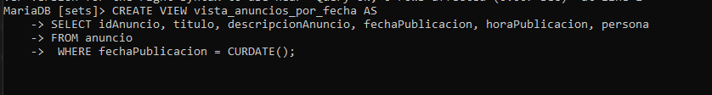

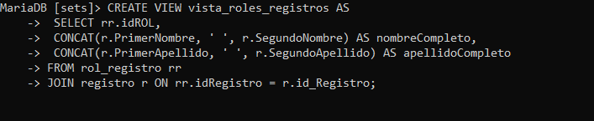
Datos (vista)
Anuncios por fecha
Apartamento por número de piso
roles con su registro

Slide 12
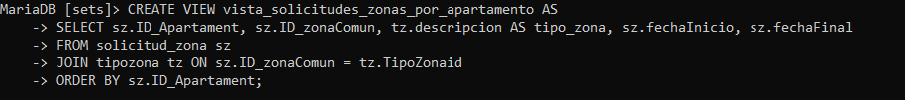
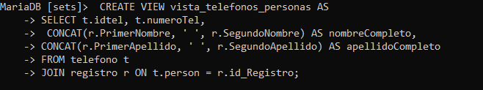
Datos Vistas
Solicitud de Parqueaderos si están disponibles
Solicitud de Zona por Apartamento
teléfonos segun su persona

Slide 13
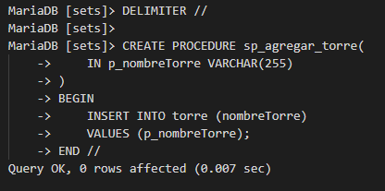
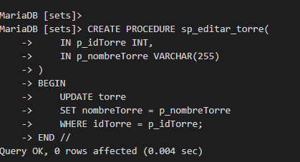
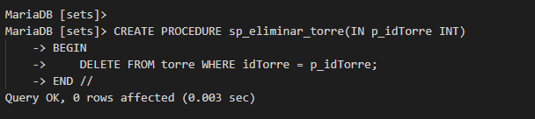
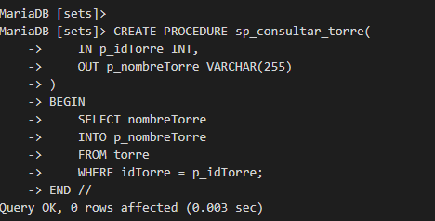
Datos Procedimientos
Procedimientos almacenados de de tabla Torre
Editar
Agregar
consultar
Eliminar

Slide 14
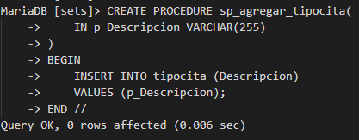
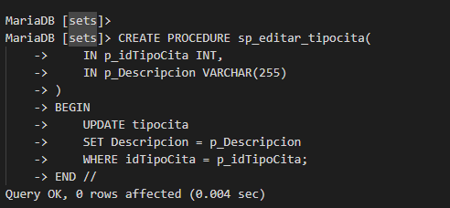
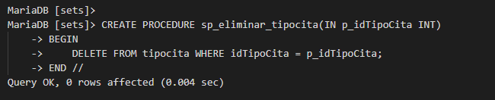
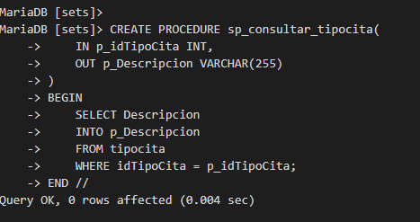
Datos Procedimientos
Procedimientos almacenados de de tabla Torre
Editar
Agregar
consultar
Eliminar

Slide 15

Encriptacion de claves
En la encriptacion de claves se realiza a través de 2 métodos que son PASSWORD_HASH que con el complemento PASSWORD-BCRYPT logra como tapar y cubrir las claves y el otro es AES_ENCRYPT (). que logra lo mismo pero un poco más fácil cubrir y esconder las contraseñas para que así ya sea con los dos métodos sean más seguros y que nadie las pueda ver solo alguien autorizada y el mismo usuario
el sistema de inicio de sesión con contraseñas hash, es importante que las contraseñas se almacenan de manera segura en la base de datos utilizando el método password_hash() en PHP para el registro y password_verify() para la verificación durante el inicio de sesión.

Slide 16
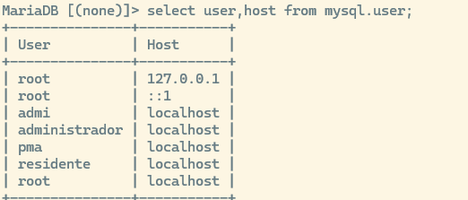
Creación de user
Creación de los usuarios que podrán modificar la base de datos a través de mysql o desde las vistas del aplicativo web en donde se tendrán tres principales que son admi , administrador y residente
Muestra de los usuarios creados

Slide 17

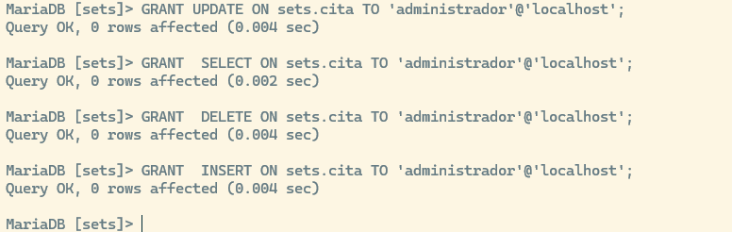
Creación permisos
El admi obtendrá los permisos para poder realizar todo tipo de modificaciones en la base
Muestra de otorgamiento de permisos en una tabla para el usuario administrador

Slide 18
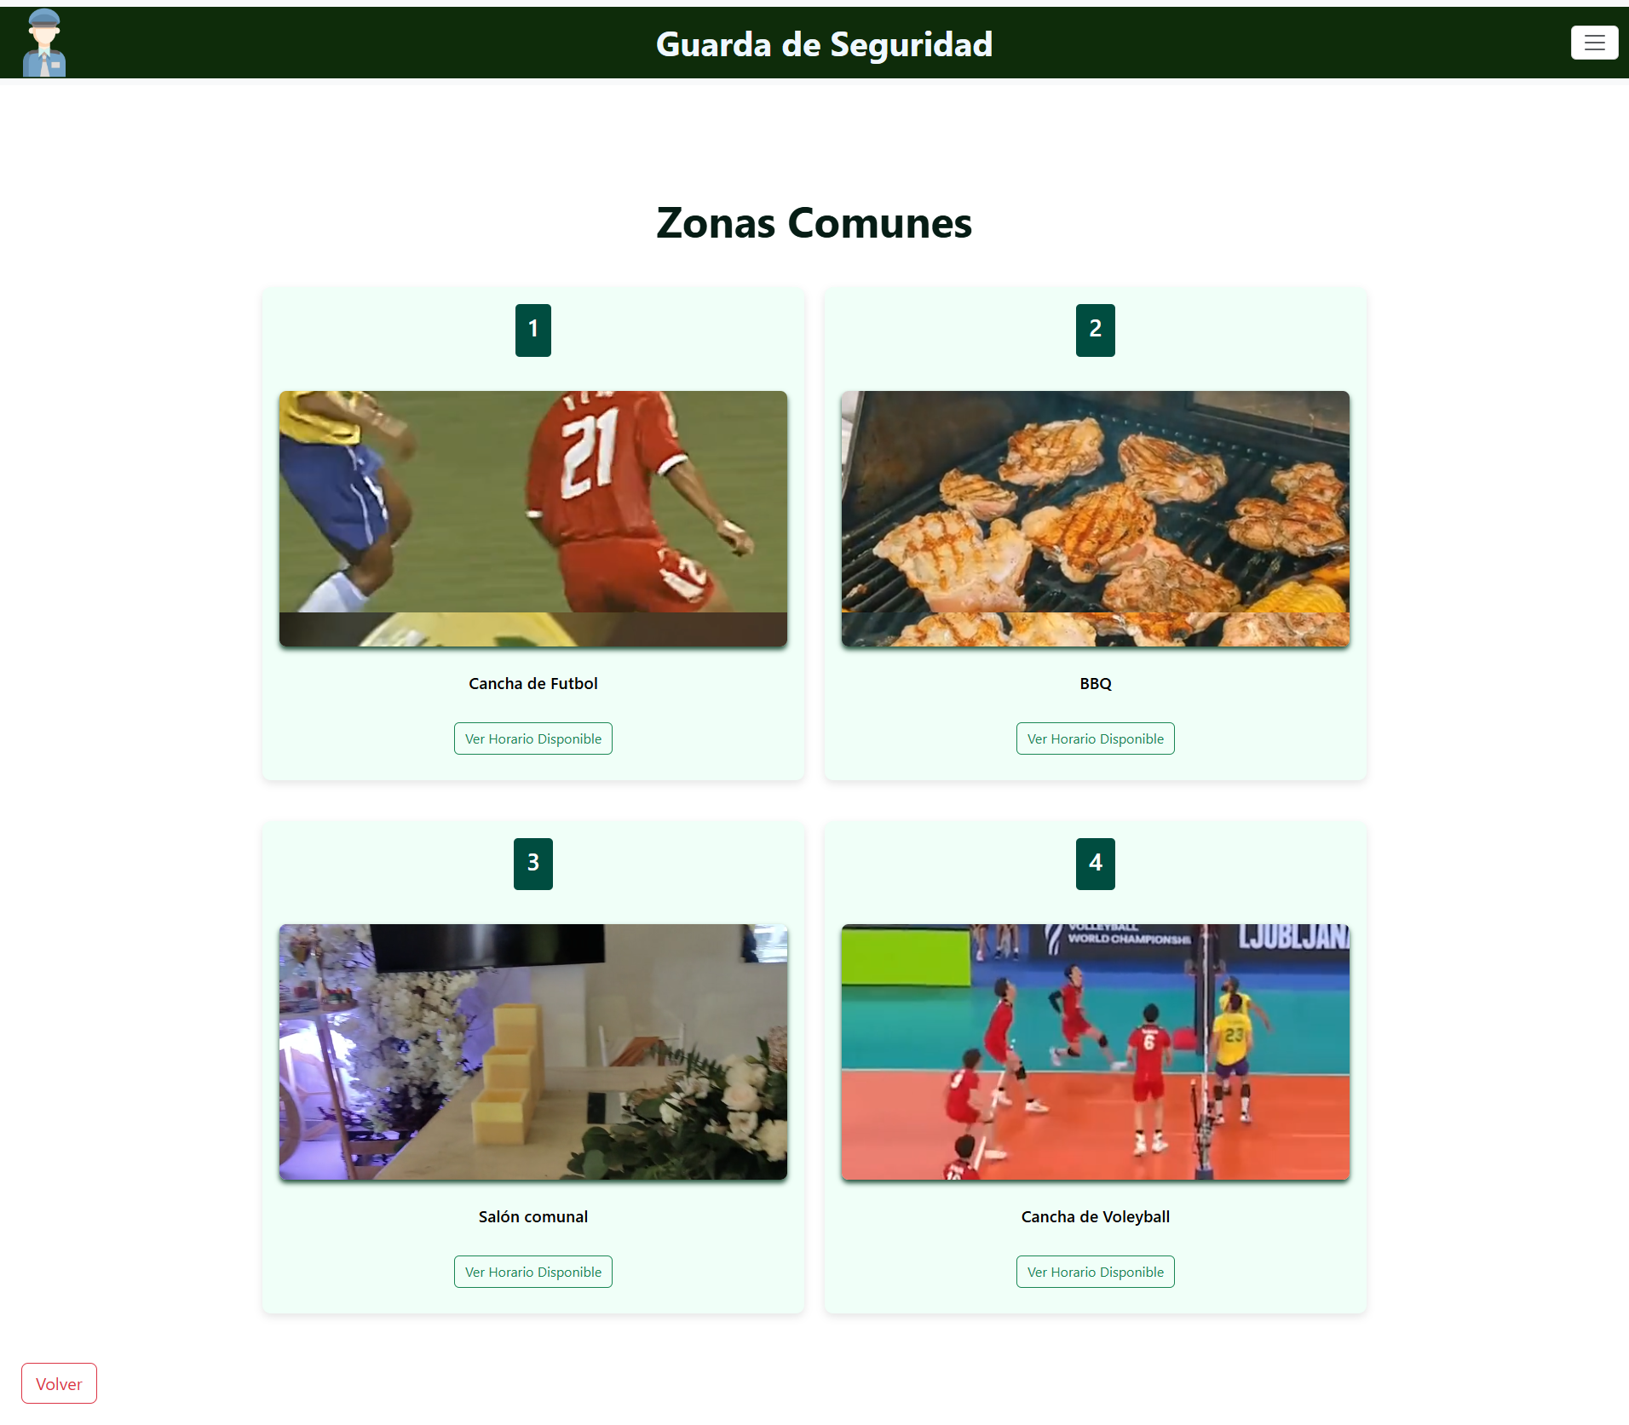
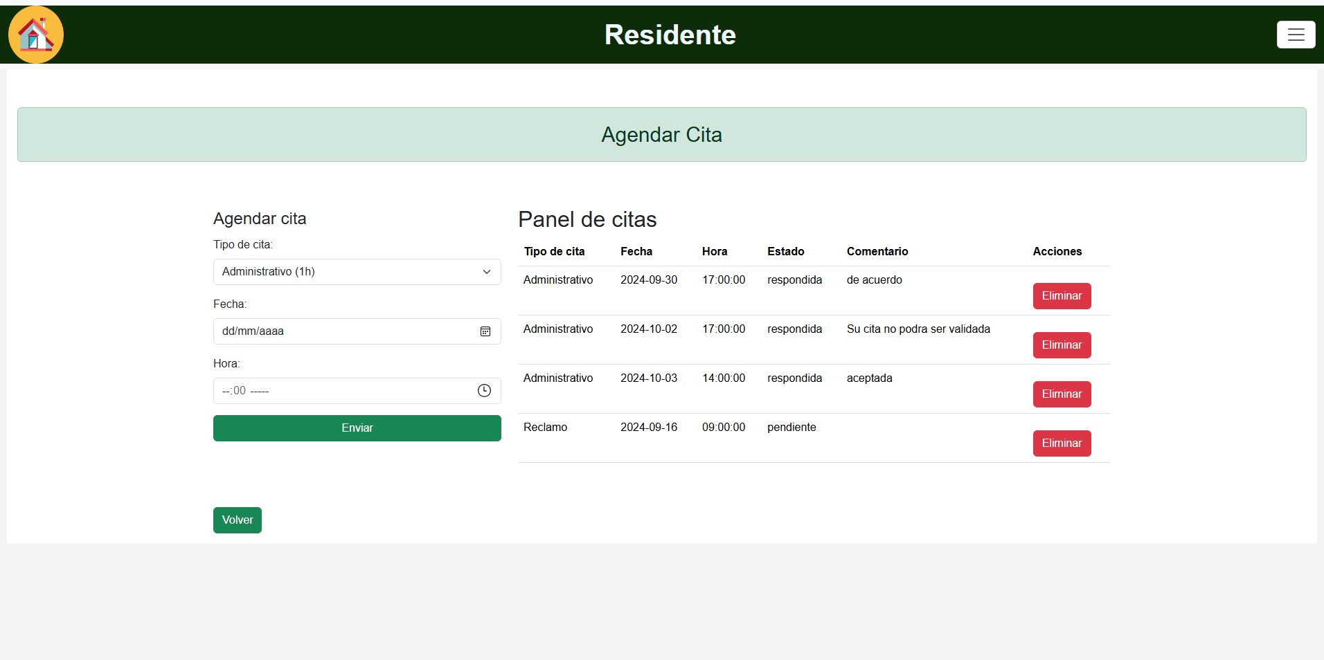
front-end html y css bootstrap
Vistas del Front-end del los apartados de zonas y citas

Slide 19
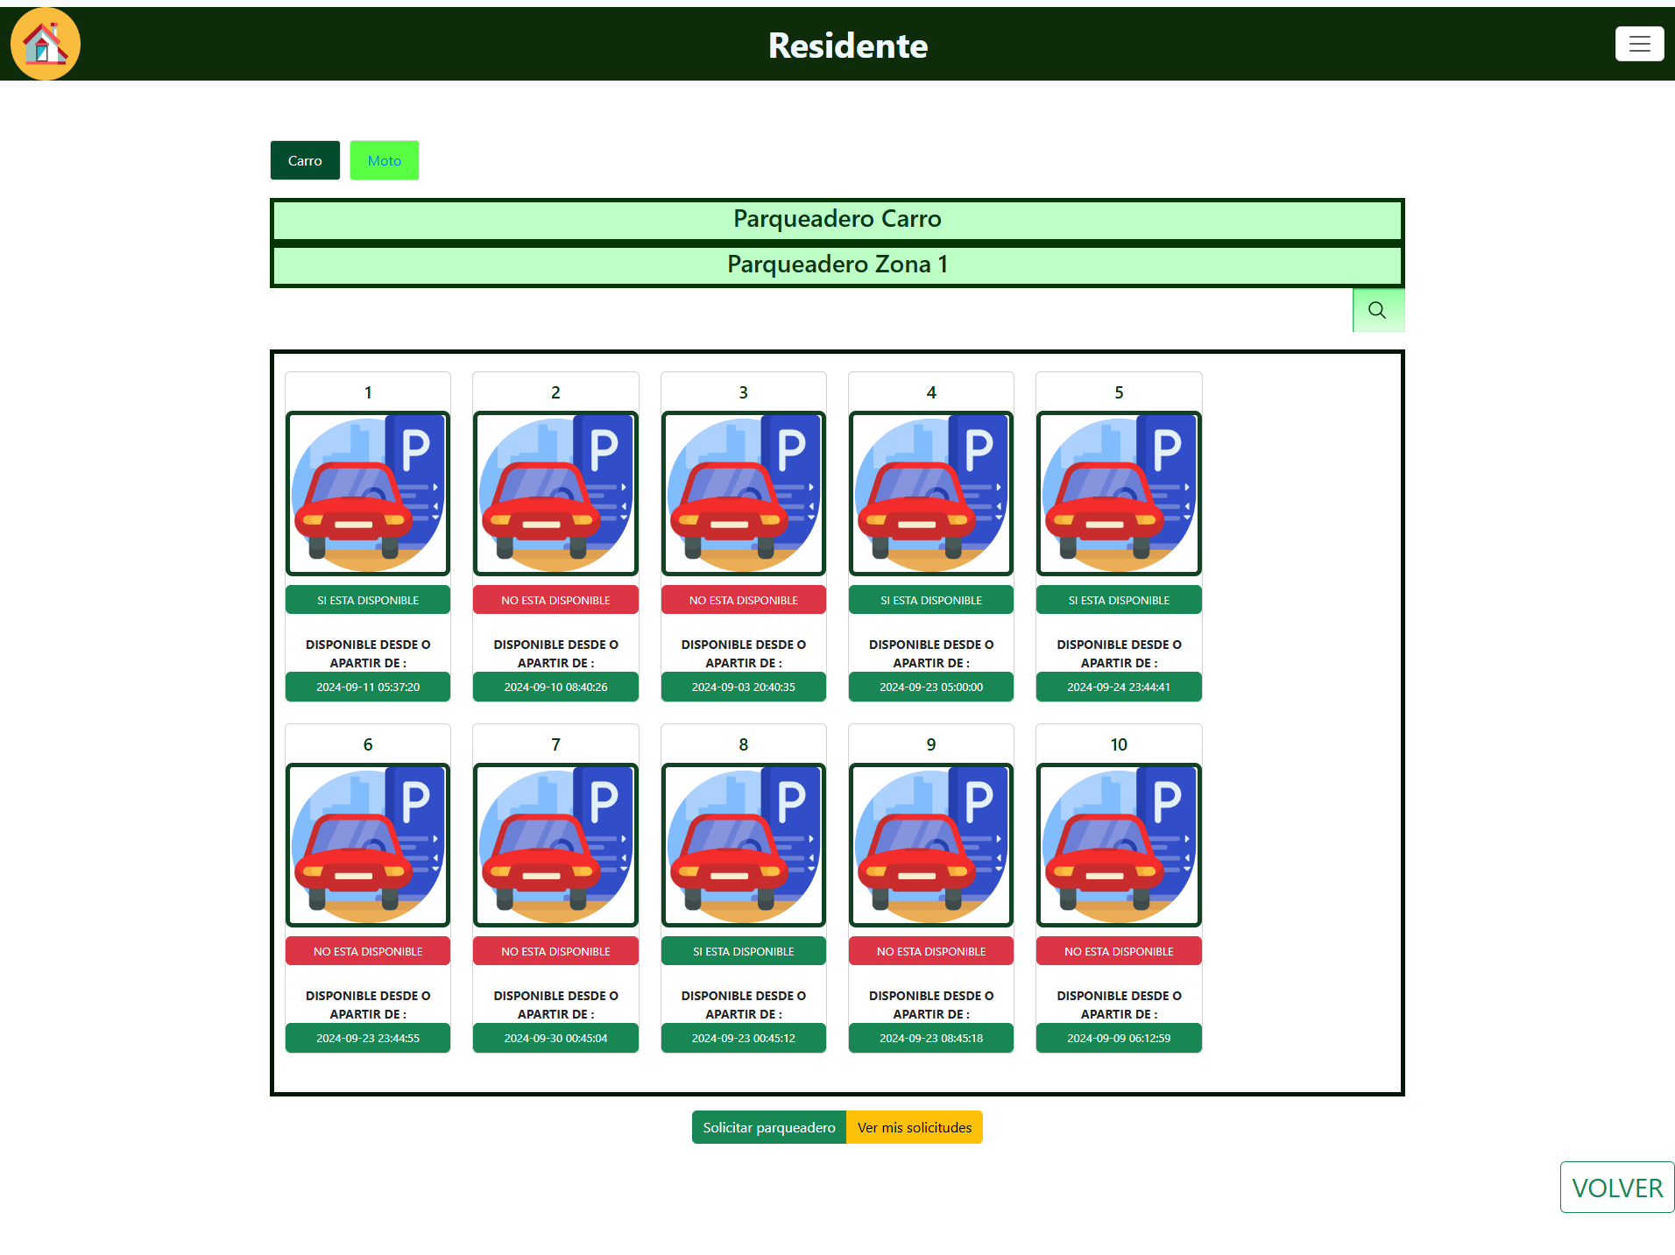
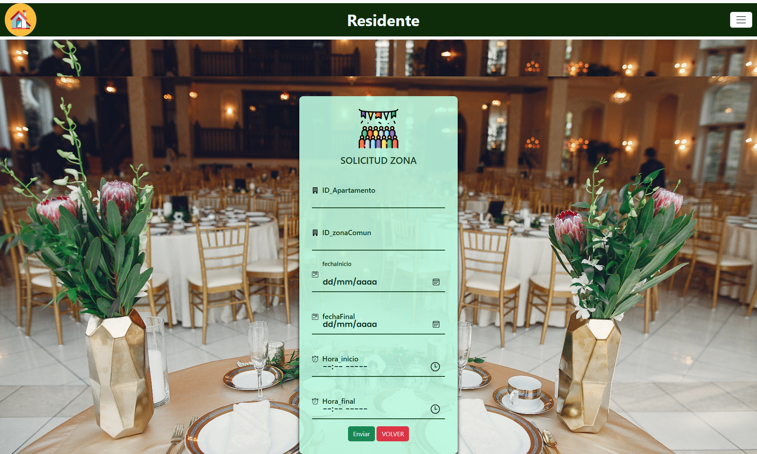
front-end html y css bootstrap
Vistas del Front-end del los apartados de Parqueadero y Solicitar zona común

Slide 20
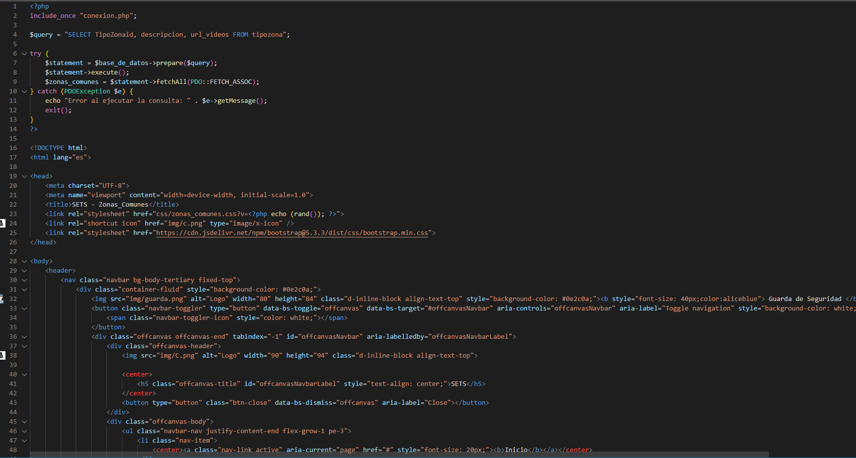
back-end php y conexiones
Vistas del back-end de la vista zonas comunes y la construcción de su codigo

Slide 21
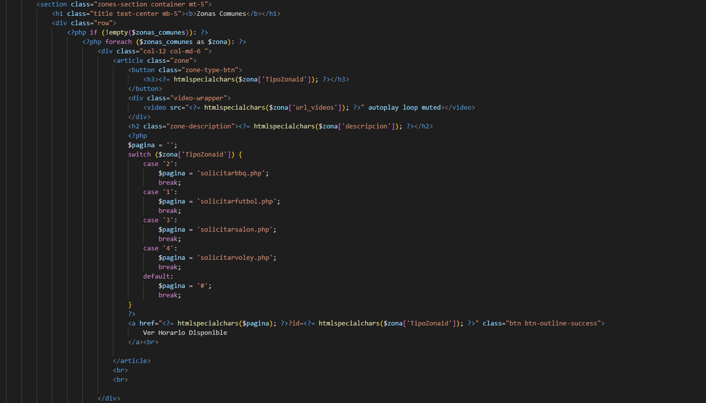
back-end php y conexiones
Vistas del back-end de la vista zonas comunes y la construcción de su código

Slide 22
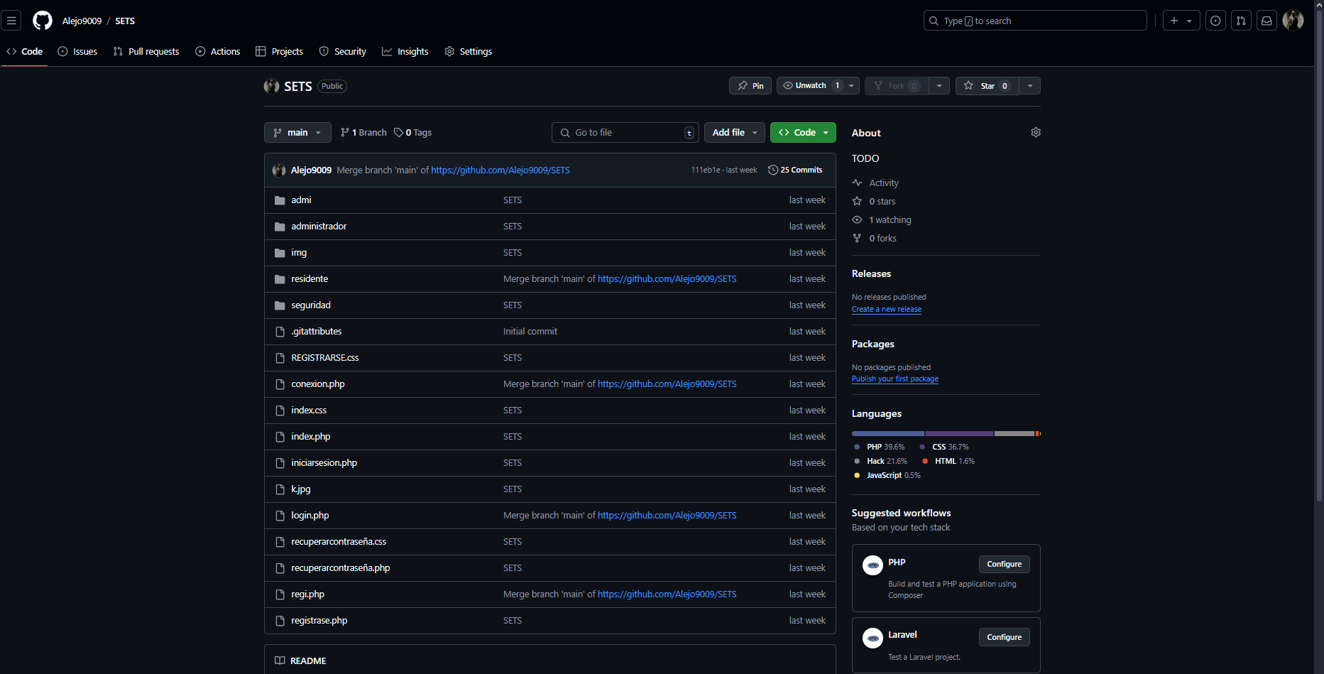
Control de Versiones GitHub

Slide 23
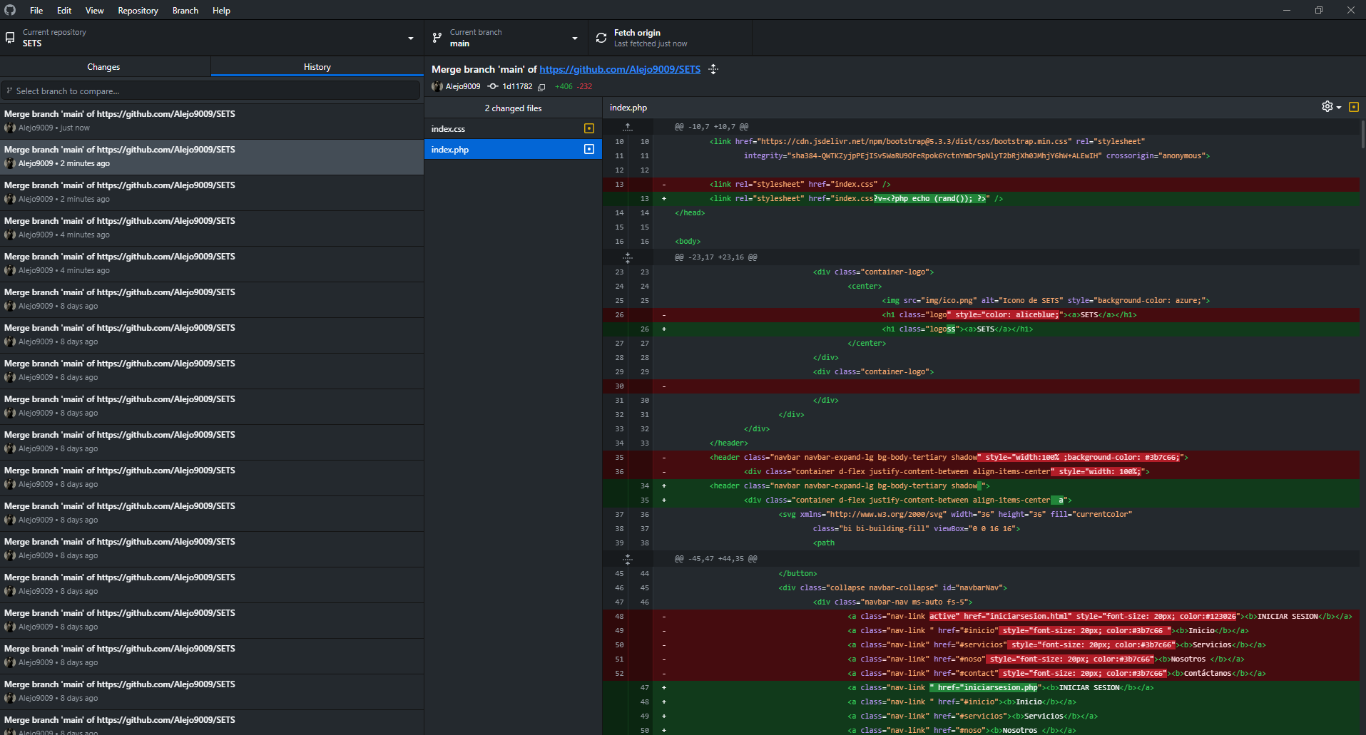
Control de Versiones GitHub-Desktop

Slide 24


